Slide 1
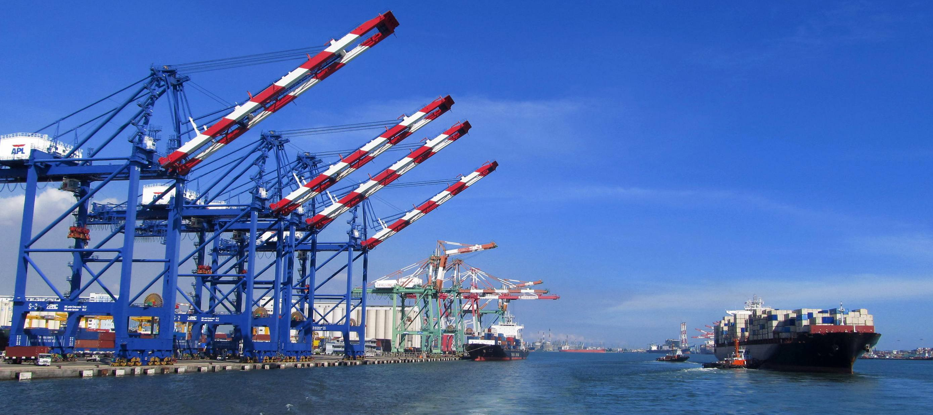
組別單位: 收費發票組
課程名稱: 支付平台及電子發票系統
講師：關貿網路 王瑞榮
日期：2016/09

Slide 2
課程大綱
支付情境說明－臨櫃繳款
繳款單格式 / 電子發票紙本樣張
支付平台及發票子系統功能
案例展示-一般作業
案例展示-異常處理作業
案例展示-電子發票

Slide 3
支付情境說明-臨櫃作業
客戶
台銀櫃臺
支付平台
SAP ERP
計費單
刷計費單條碼,指定買受人
產製繳款單
計費單
繳款單
刷繳款單條碼收款
刷繳款單條碼帶出應繳金額
現金：即時回傳支付平台
支票：輸入票據號碼/到期日
自動開立
銷帳傳票
電匯：入帳回傳支付平台
自動產出結帳檔傳ERP
發票配號
支票：次交回傳支付平台
列印發票

Slide 4
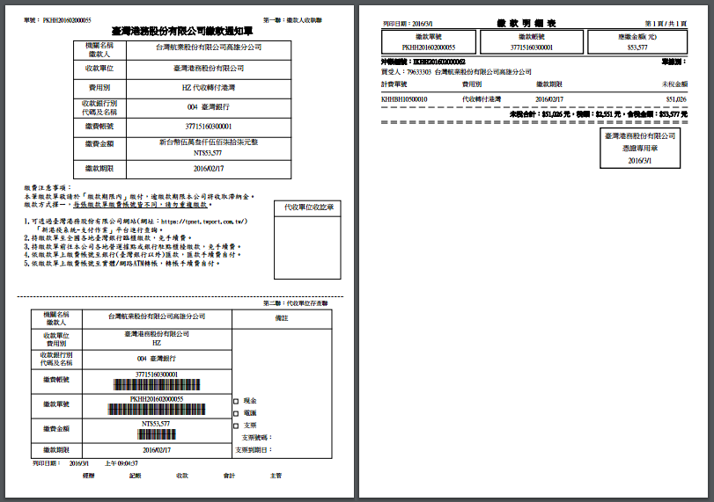
繳款單格式說明

Slide 5
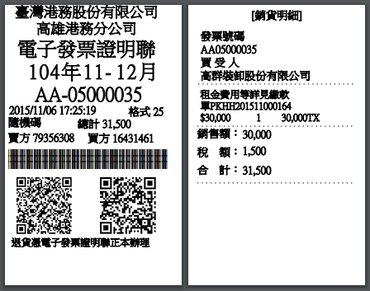
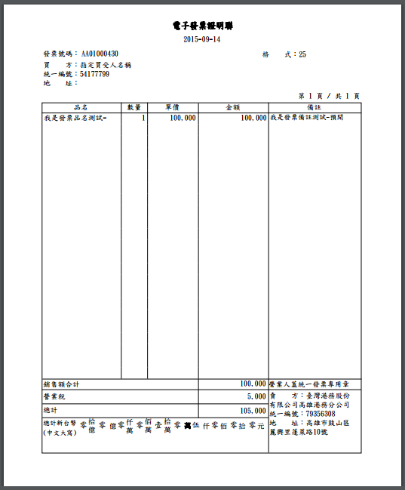
電子發票紙本樣張

Slide 6
各項收入費用別在各系統的適用說明
費用別名稱 | 開立計費單 |  |  |  | 未繳計費單作廢 |  |  |  | 已繳發票作廢 |  | 已繳發票折讓 |  |  | 備註
 | TPNET | CY/TOS | ERP | 預開發票 | EPY | CY | ERP | 作廢預開發票 | EPY | ERP | EPY | CY | ERP
港灣棧埠等 | V |  | SD |  | V |  | SD |  | V | SD | V |  | SD | 已繳發票作廢： 僅一張計費單對應一張發票的情境才可進行發票作廢 已繳發票折讓： 以計費單為單位進行全額折讓
船機處-預開發票 |  |  | V-SD | 預開 | V |  | SD | 作廢預開 |  |  | V |  | SD
船機費用 |  |  | V-SD |  | V |  | SD |  |  |  | V |  | SD
基隆櫃場 |  | V | SD |  |  | V | SD |  |  |  |  | V | SD
高雄櫃場 |  | V | SD |  | V |  | SD |  | V | SD | V |  | SD | TOS系統上線後適用。TOS上線前適用港灣棧埠做法
一般 |  |  | V-BPM |  |  |  | V-BPM |  | V | FI |  |  | V-BPM
通行證 |  |  | V-BPM |  |  |  | V-BPM |  | V | FI |  |  | V-BPM
預開發票 |  |  | V-BPM | 預開 |  |  | V-BPM | 作廢預開 | V | FI |  |  | V-BPM
FI預收款(尚未抵付) |  |  | V-BPM |  |  |  | V-BPM |  | V | FI |  |  | V-BPM
FI預收款(已抵付) |  |  | V-BPM |  |  |  |  |  |  |  |  |  | V-BPM
港棧預收款(尚未抵付) | V |  | FI |  |  |  |  |  | V | FI |  |  | V-BPM
港棧預收款(已抵付) | V |  | FI |  |  |  |  |  |  |  |  |  | V-BPM
船機處預收款(尚未抵付) |  |  | V-BPM |  |  |  | V-BPM |  | V | FI |  |  | V-BPM
船機處預收款(已抵付) |  |  | V-BPM |  |  |  |  |  |  |  |  |  | V-BPM
暫收款 |  |  | V-BPM |  |  |  | V-BPM |  |  |  |  |  |  | SAP迴轉暫收傳票，在支付平台執行列印暫收退款單，取消抵付
保證金 |  |  | V-BPM |  | V |  | FI |  |  | 沒入-FI |  |  | V-BPM | 未繳作廢：SAP迴轉保證金傳票，並維護保證金備查簿表格
固定資產 |  |  | V-BPM |  |  |  | V-BPM |  | V | FI |  |  | V-BPM
租金收入 |  |  | V-RE |  |  |  | V-RE |  |  |  |  |  | V-BPM
TPNET 新港棧系統 CY基隆櫃場系統 TOS高雄櫃場系統 EPY支付平台 SD/FI/RE SAP ERP SD/FI/RE模組 BPM BPM系統

Slide 7
支付平台及發票子系統功能
支付平台
發票子系統
計費單轉繳款單作業
繳款單條碼臨櫃確收
買受人資料維護
計費單查詢功能
繳款單查詢功能
計費單日報表
收入日報表
計費單自動扣款日設定
回執聯查詢功能
銀行自動扣款紀錄查詢
銀行即時銷帳紀錄查詢
電子支付資料統計查詢
計費單分拆處理
計費單重計處理
負額計費單處理
暫收款退款申請作業
買受人變更作業
發票作廢重計處理
電子發票查詢功能
折讓單查詢功能
電子發票統計表功能
折讓單統計表功能

Slide 8
案例展示-一般作業

Slide 9
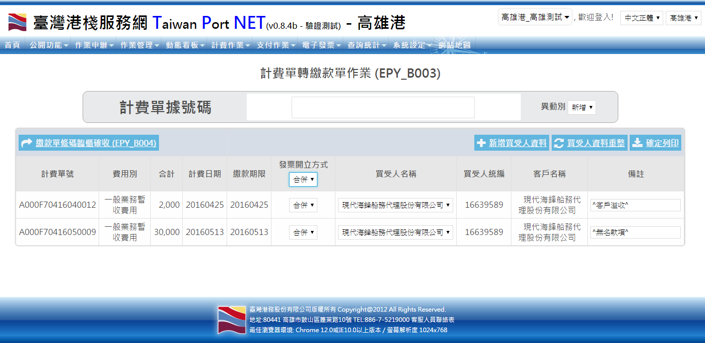
計費單轉繳款單作業
計費單費用別需相同，才能轉成同一張繳款單
如有新增買受人資料，需點選買受人資料重整，取得最新的買受人資料

Slide 10
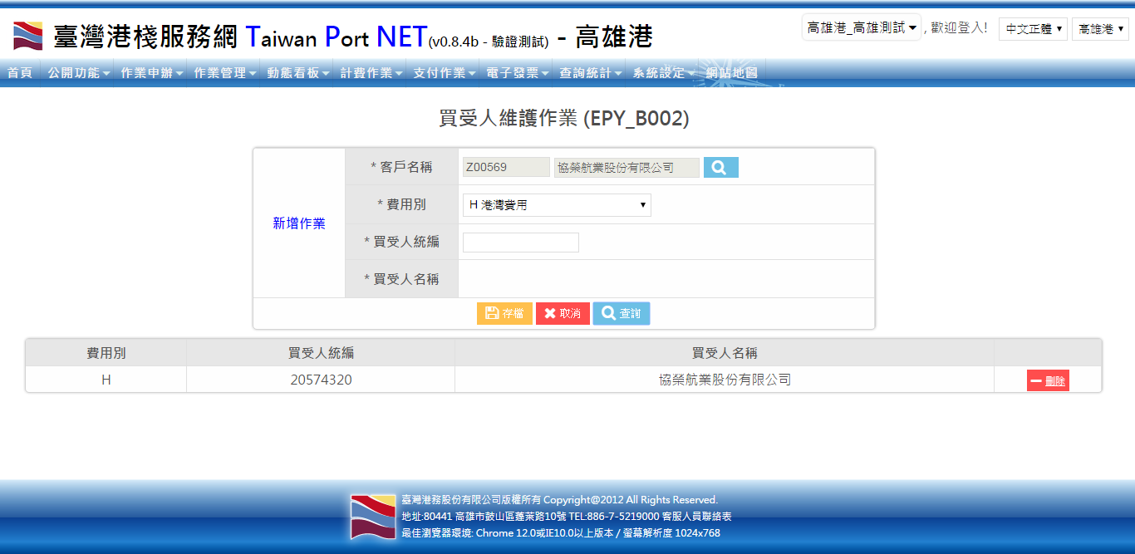
買受人維護作業
資料須先在客戶主檔建檔，輸入買受人統編會帶出客戶主檔的買受人名稱

Slide 11
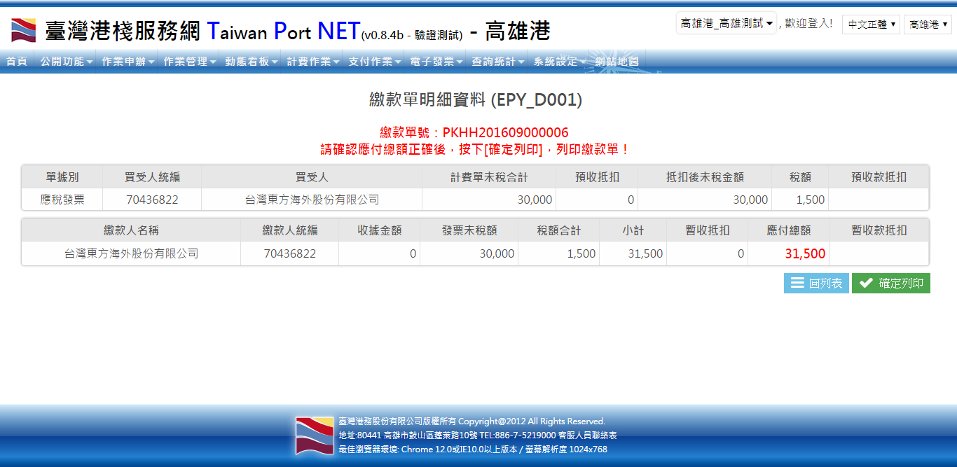
繳款單明細資料
如該業者有預收款或暫收款可供抵扣，會出現按鈕供點選進入抵扣畫面

Slide 12
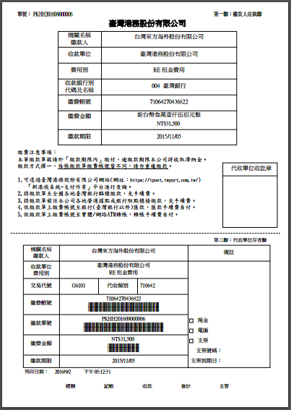
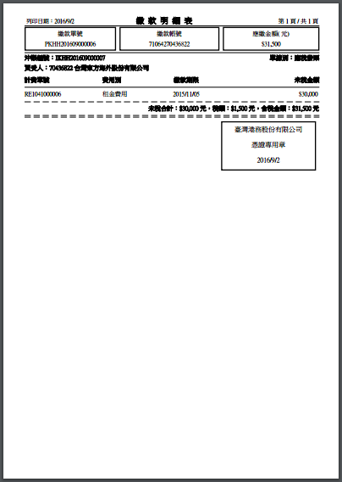
繳款單

Slide 13
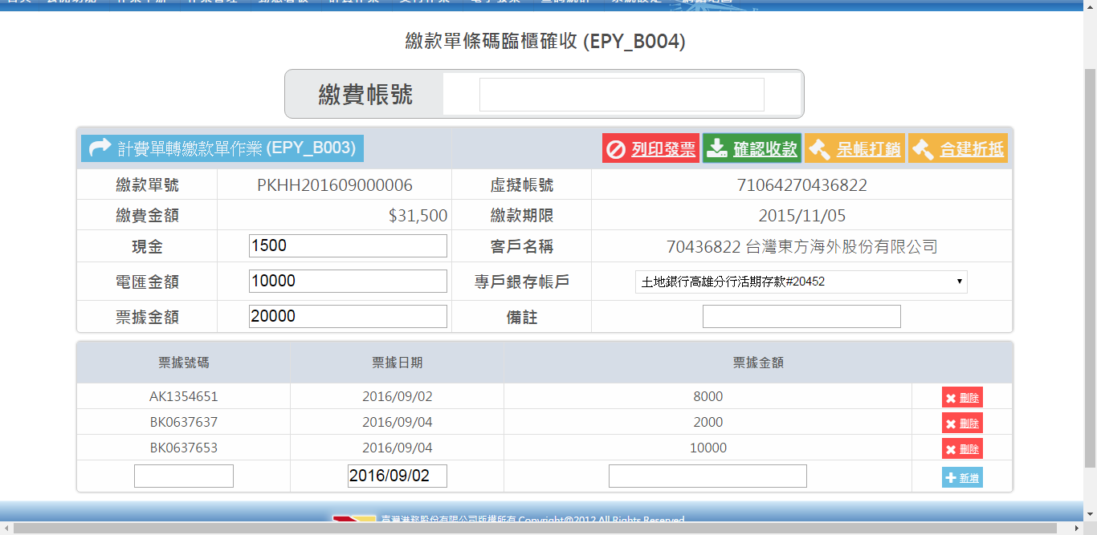
繳款單條碼臨櫃確收
如該業者是匯款至舊有的銀存帳戶，請填寫電匯金額，及選取專戶銀存帳戶
呆帳打銷、合建折抵，可不填金額，但請填備註(ERP傳票號碼)

Slide 14
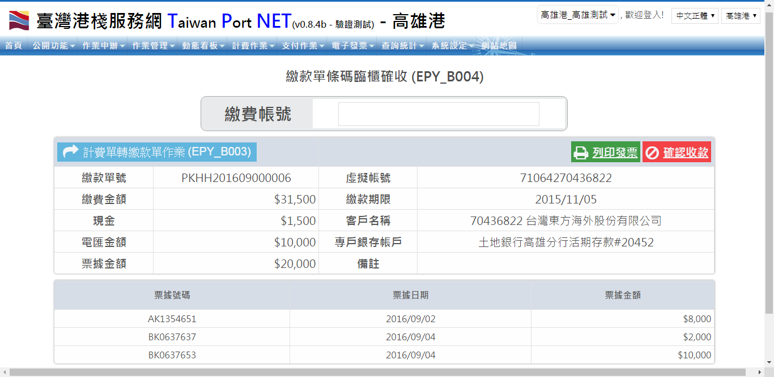
繳款單條碼臨櫃確收

Slide 15
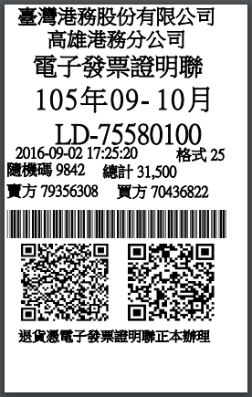
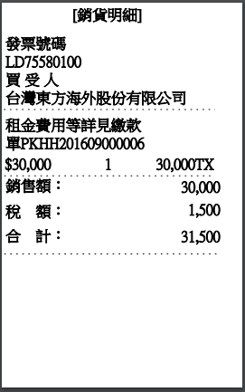
電子發票證明聯(二維條碼)

Slide 16
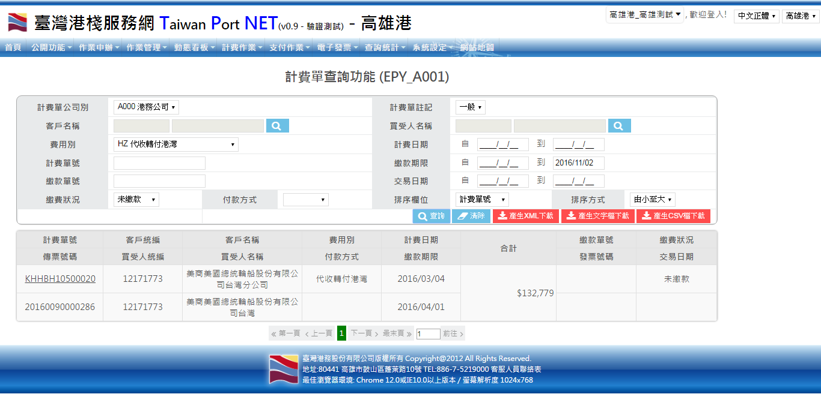
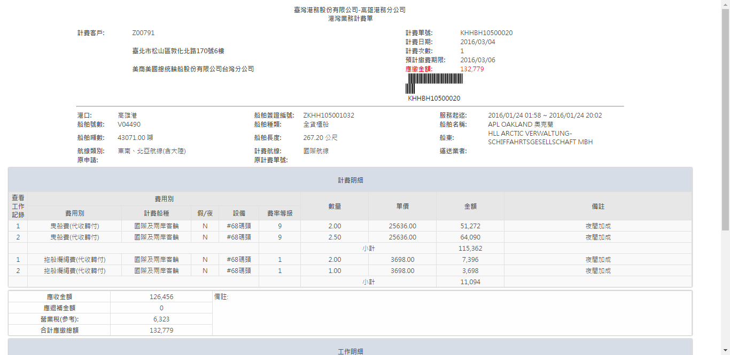
計費單查詢功能

Slide 17
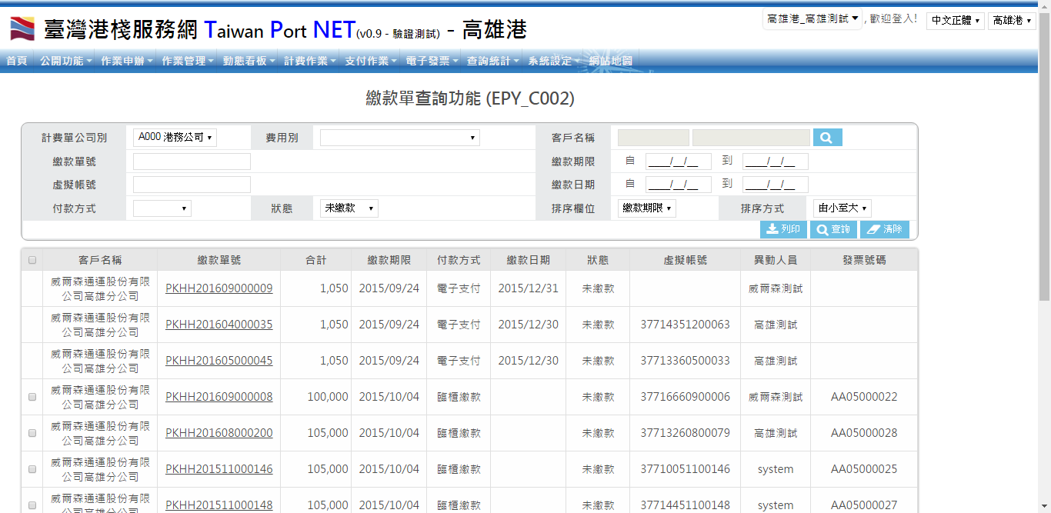
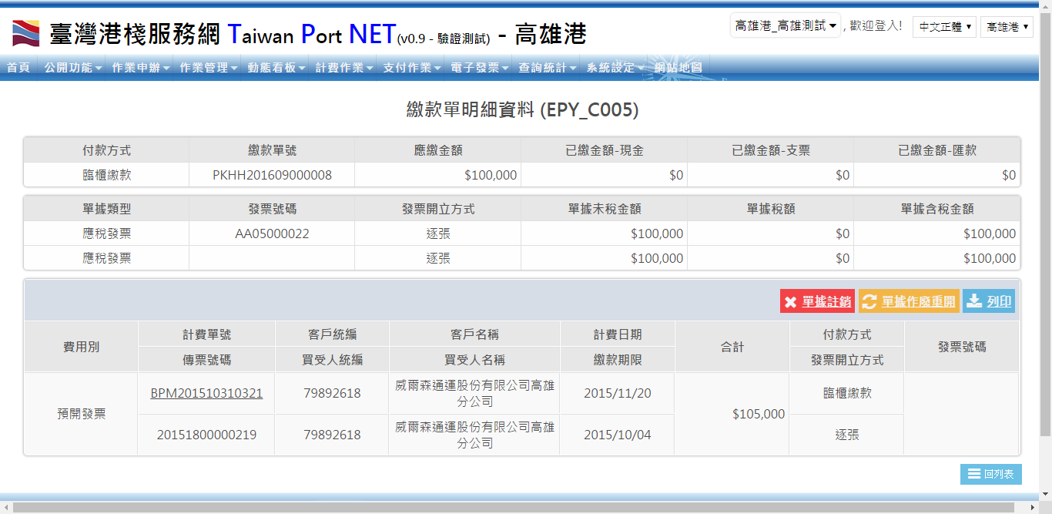
繳款單查詢功能
只有臨櫃繳款，且尚未繳款的才能選擇多筆列印繳款單

Slide 18
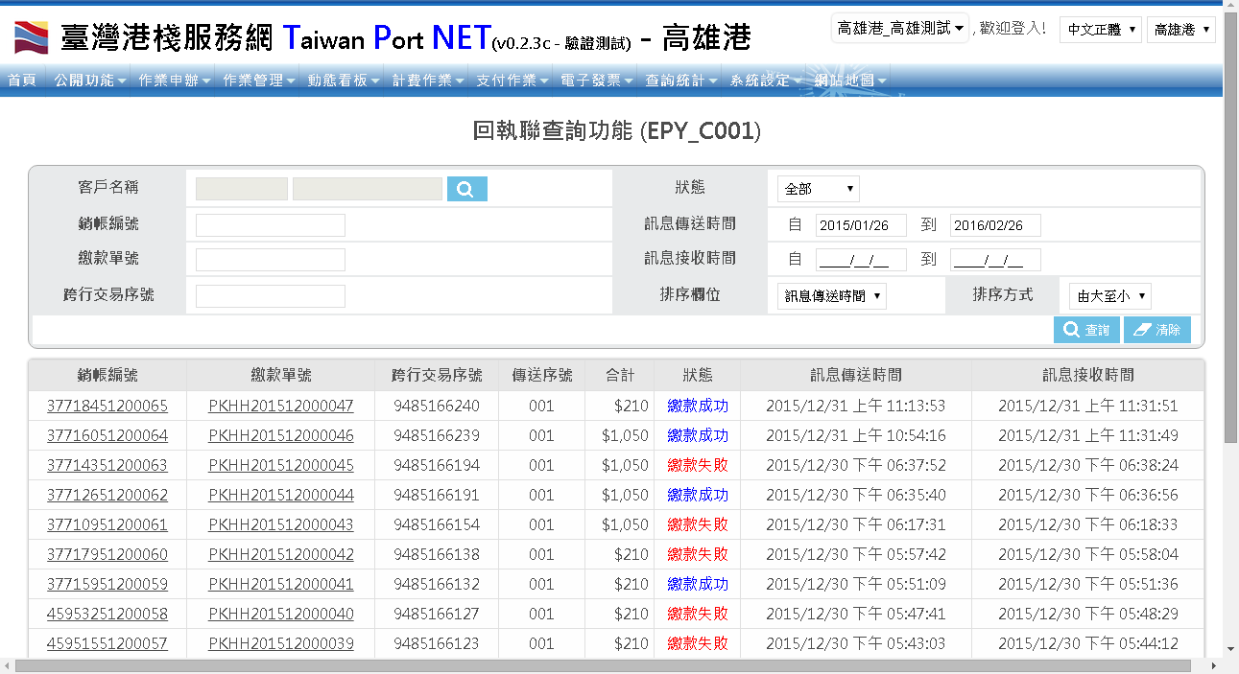
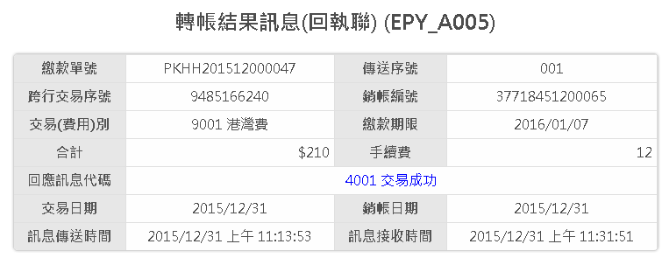
回執聯查詢功能

Slide 19
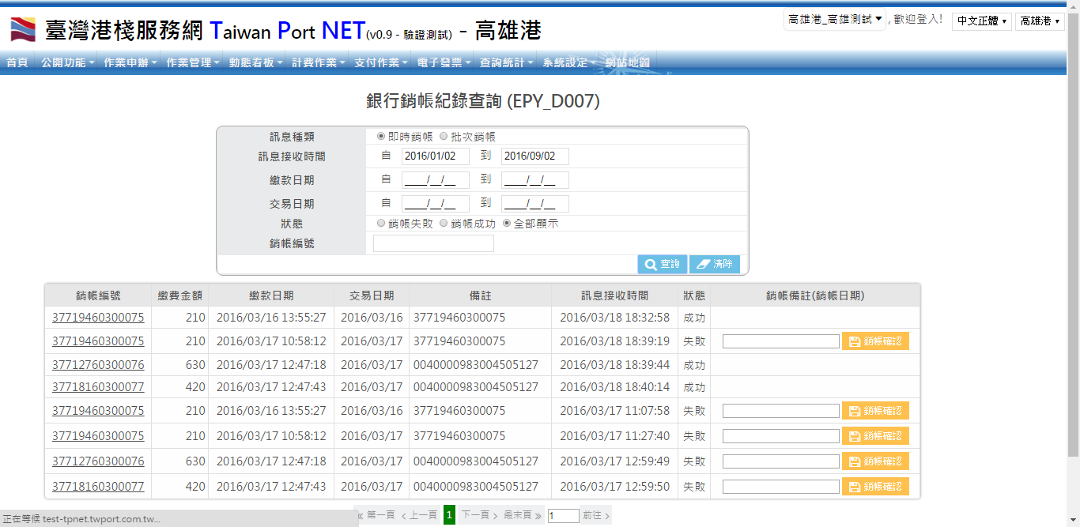
銀行銷帳紀錄查詢
銷帳失敗的，可由內部人員進行確認，並填寫銷帳備註

Slide 20
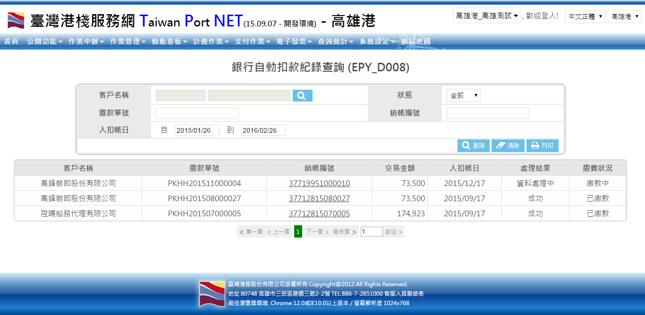
銀行自動扣款紀錄查詢

Slide 21
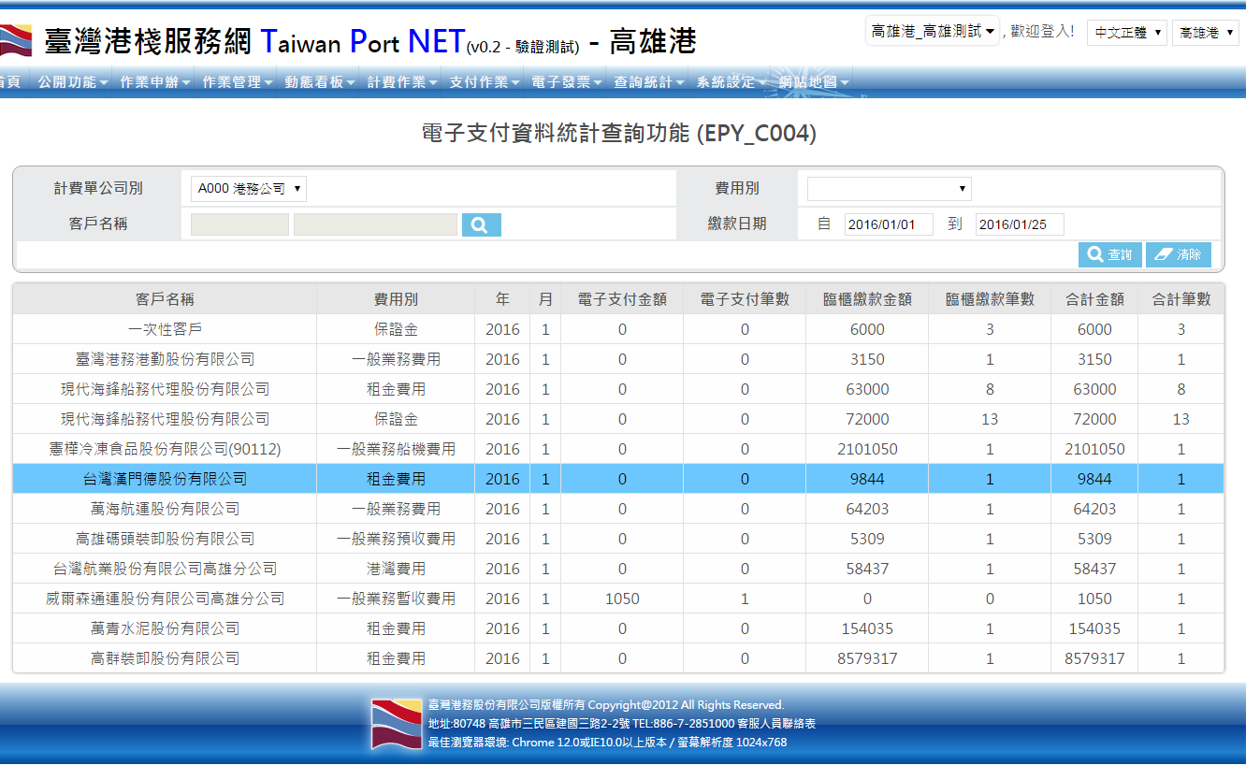
電子支付資料統計查詢功能

Slide 22
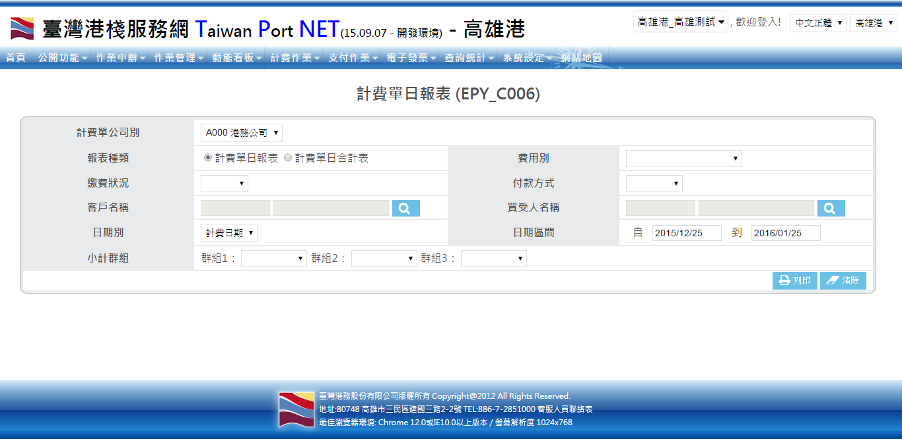
計費單日報表

Slide 23
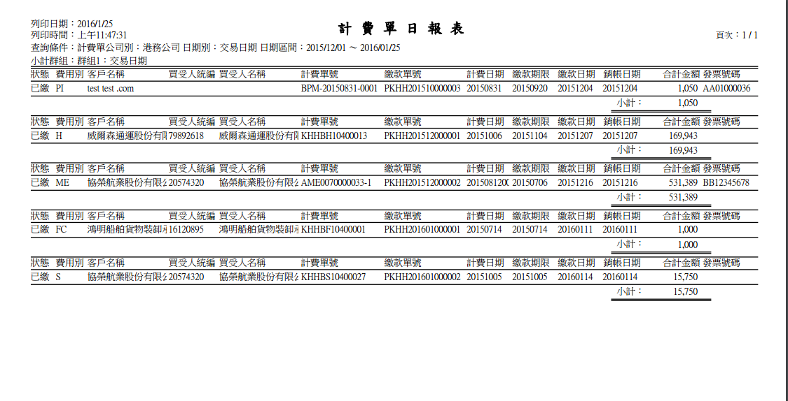
計費單日報表

Slide 24
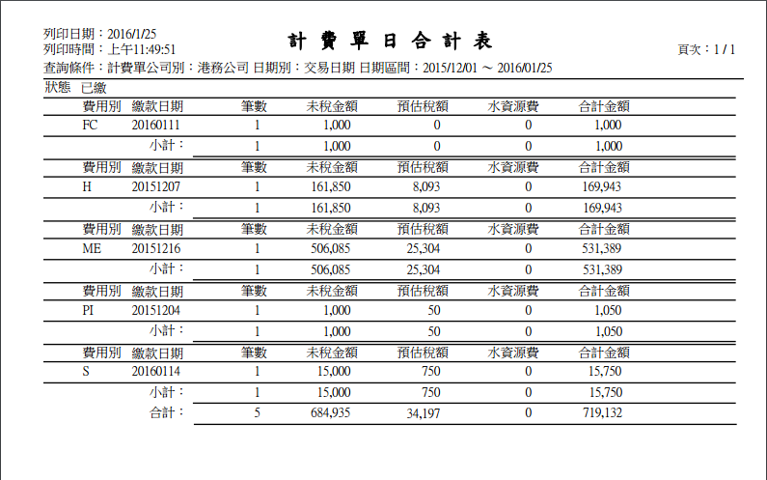
計費單日合計表

Slide 25
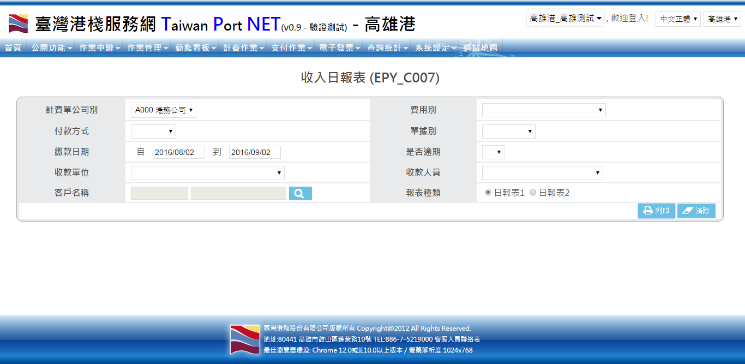
收入日報表

Slide 26
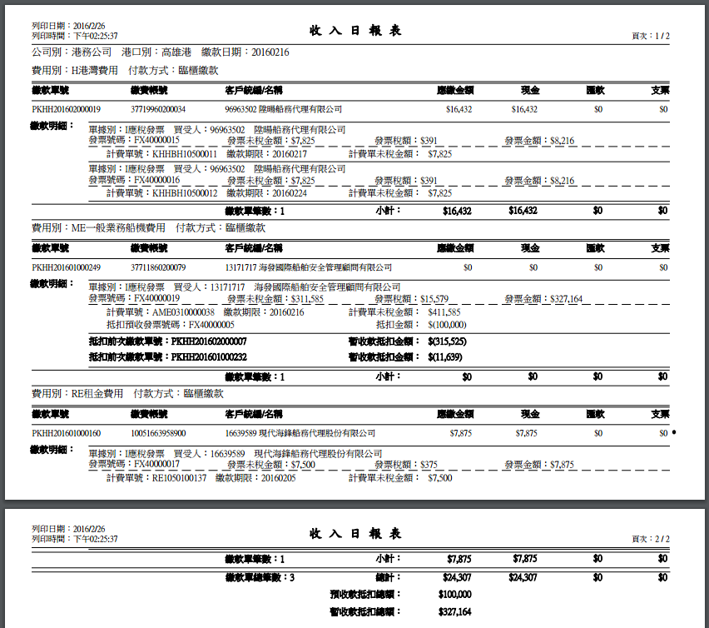
收入日報表-類型1

Slide 27
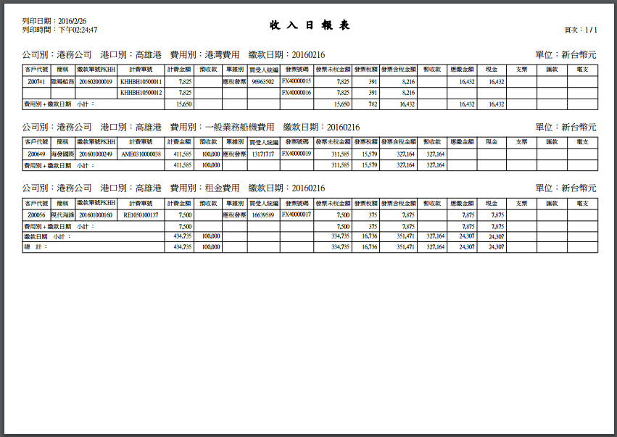
收入日報表-類型2

Slide 28
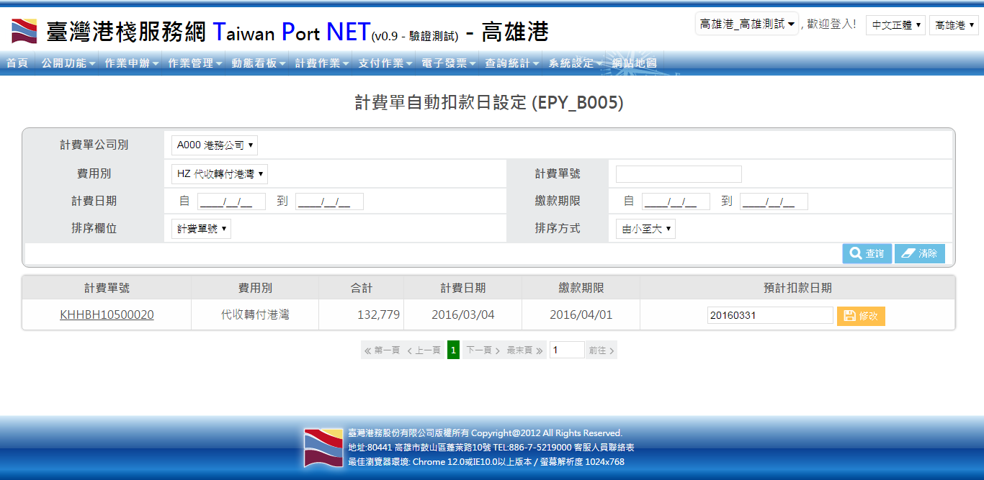
計費單自動扣款日設定
目前只有台中有自動扣款業務

Slide 29
案例展示-異常處理作業

Slide 30
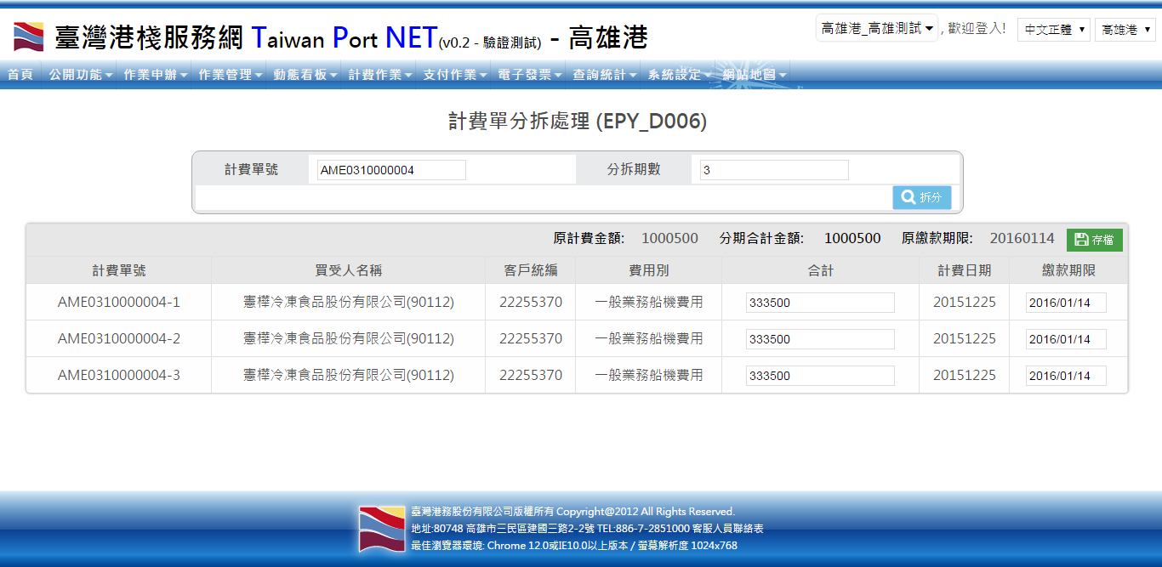
計費單分拆處理

Slide 31
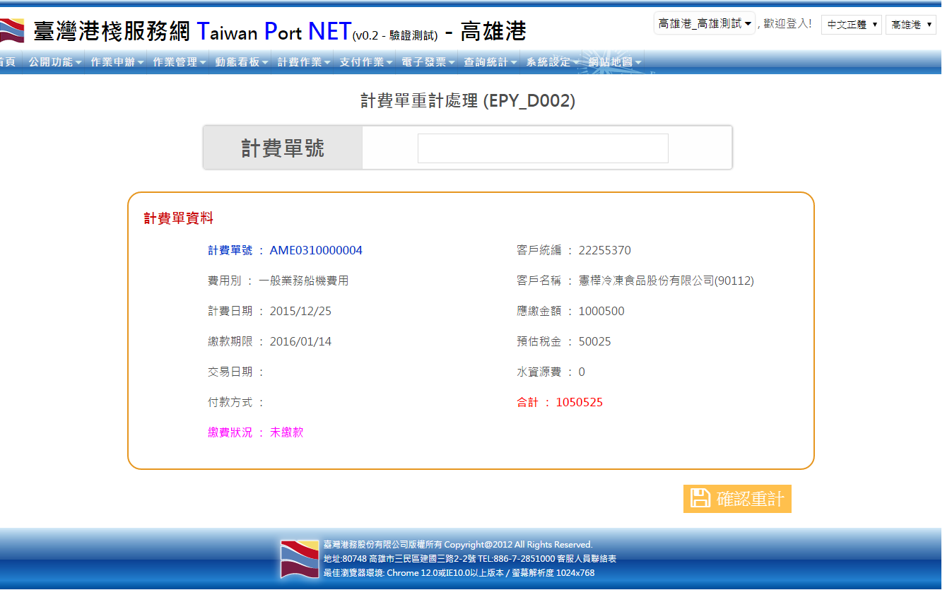
計費單重計處理 (未繳計費單作廢重計)

Slide 32
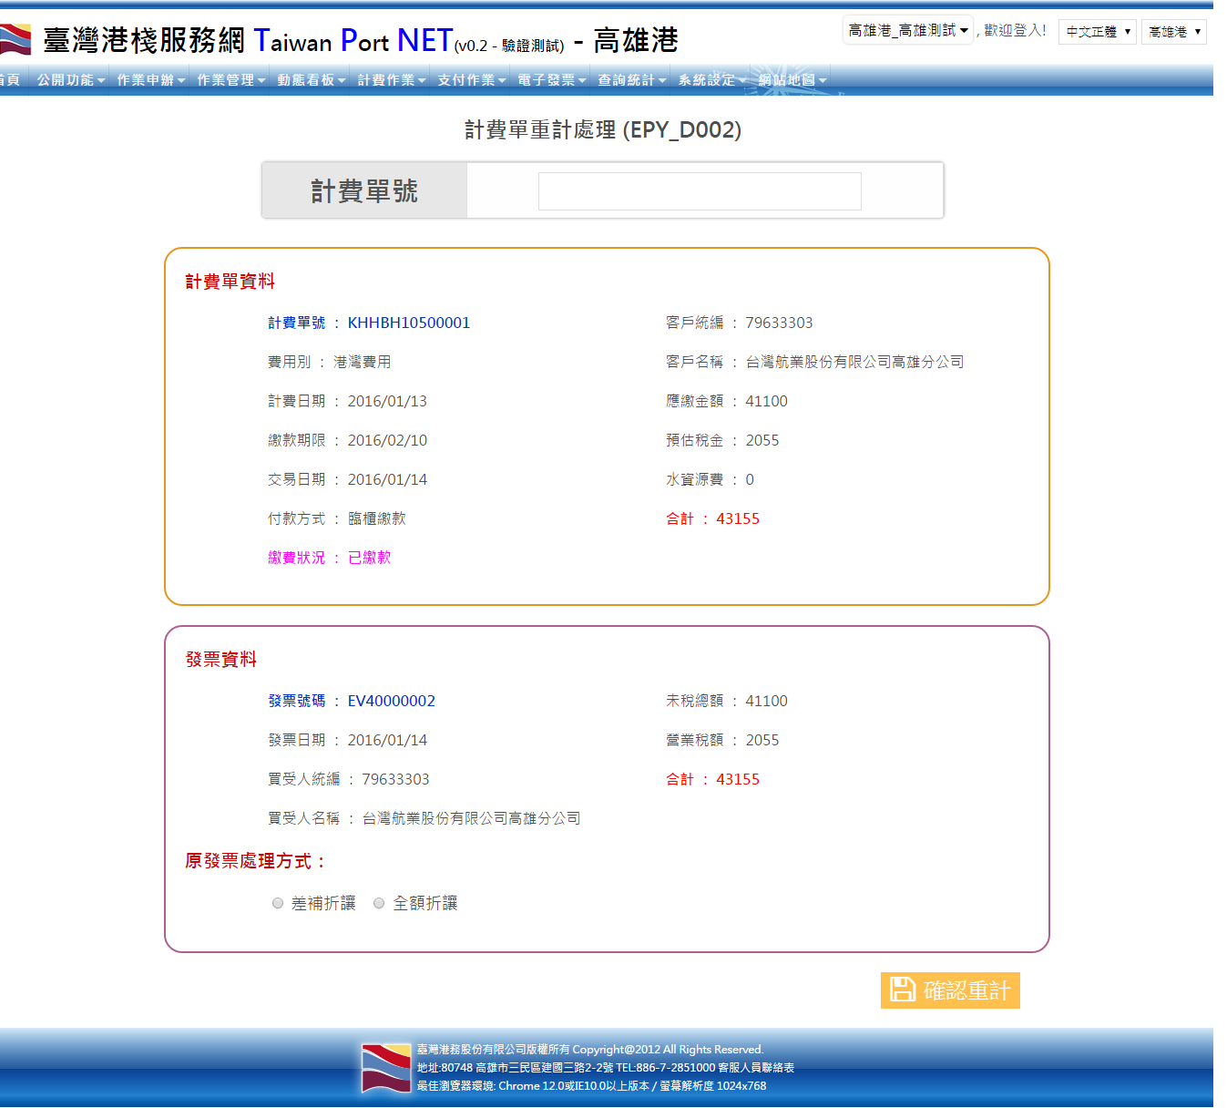
計費單重計處理 (已繳計費單)

Slide 33
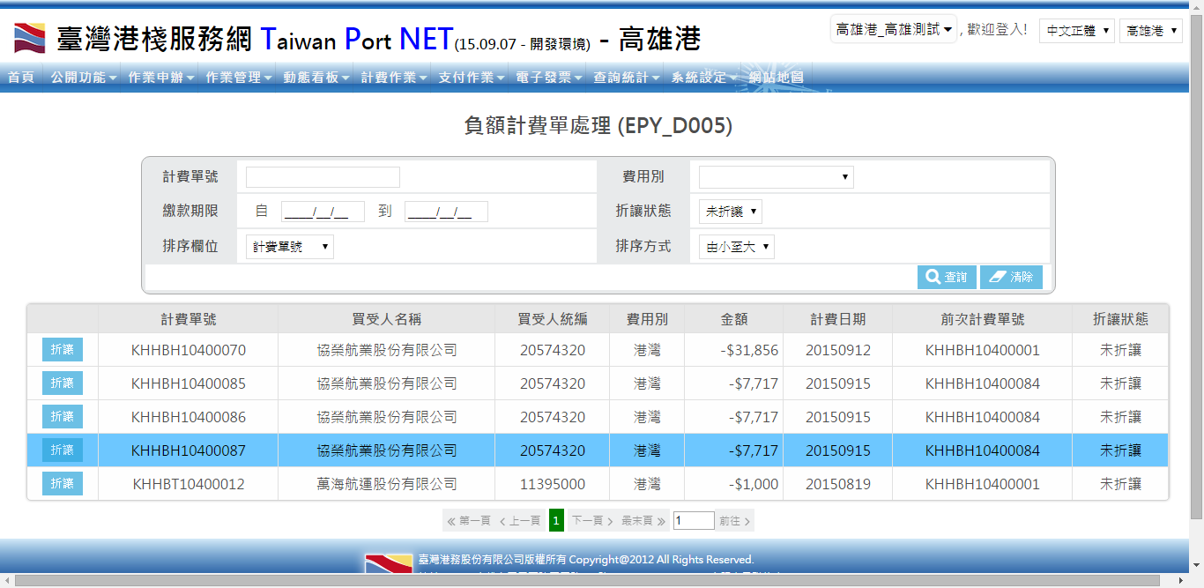
負額計費單處理(2-1)
進行差補折讓重計，重計結果為負額計費單

Slide 34
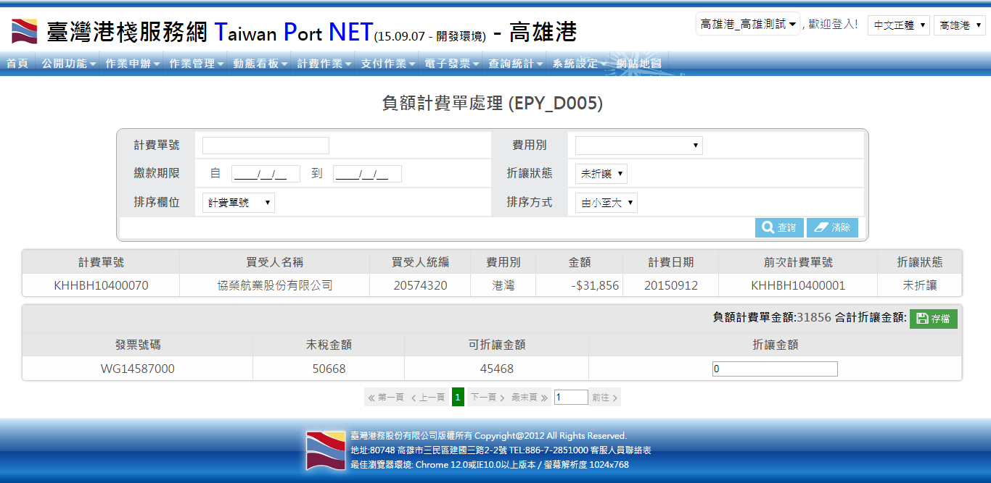
負額計費單處理(2-2)
選取要抵扣的發票，輸入抵扣金額，存檔(須完全將負額計費單金額抵扣完)

Slide 35
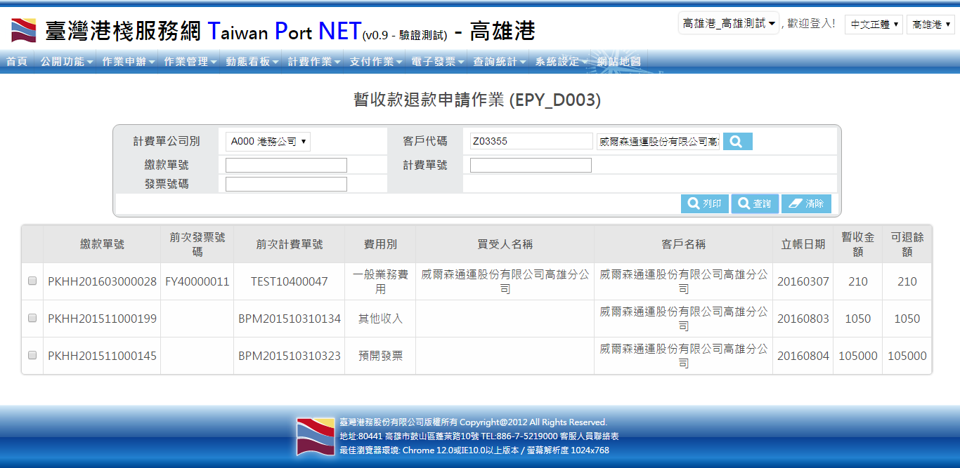
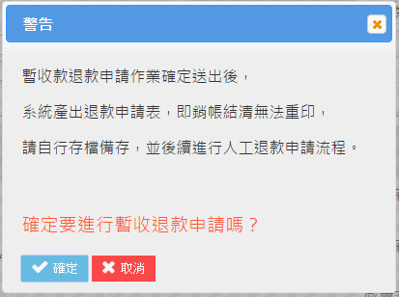
暫收款退款申請作業 (1/2)
列印後，支付平台將抵銷掉該筆暫收款

Slide 36
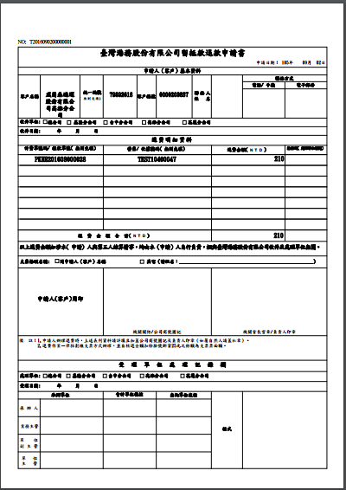
暫收款退款申請作業 (2/2)

Slide 37
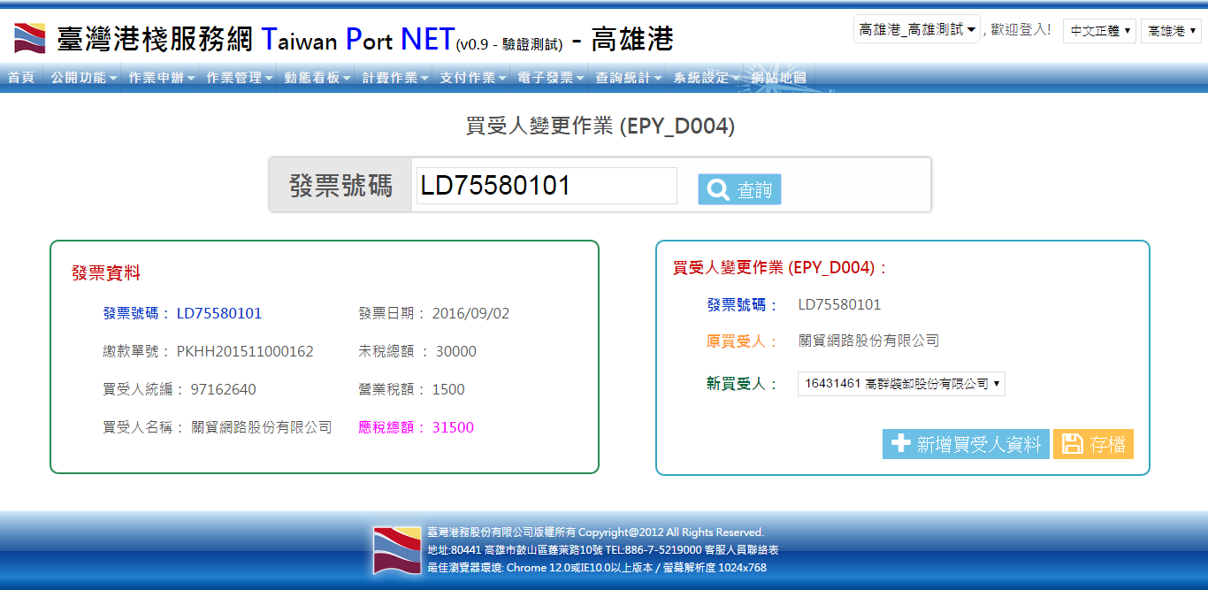
買受人變更作業(發票尚未上傳 1/2)

Slide 38
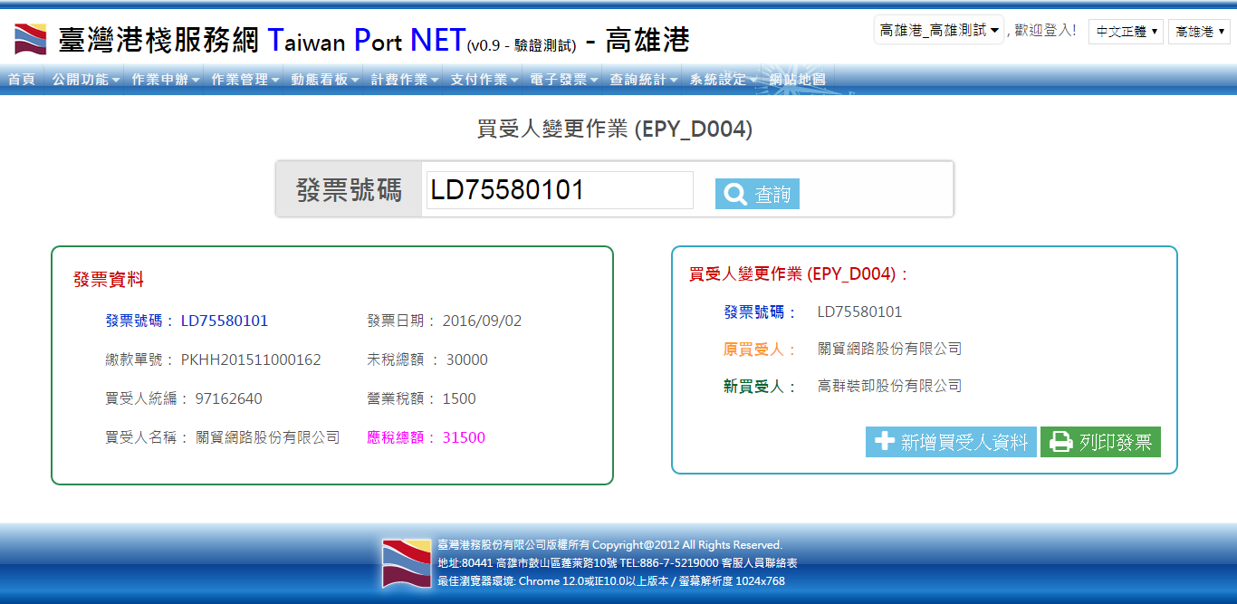
買受人變更作業(發票尚未上傳 2/2)
修改存檔後，可直接列印發票

Slide 39
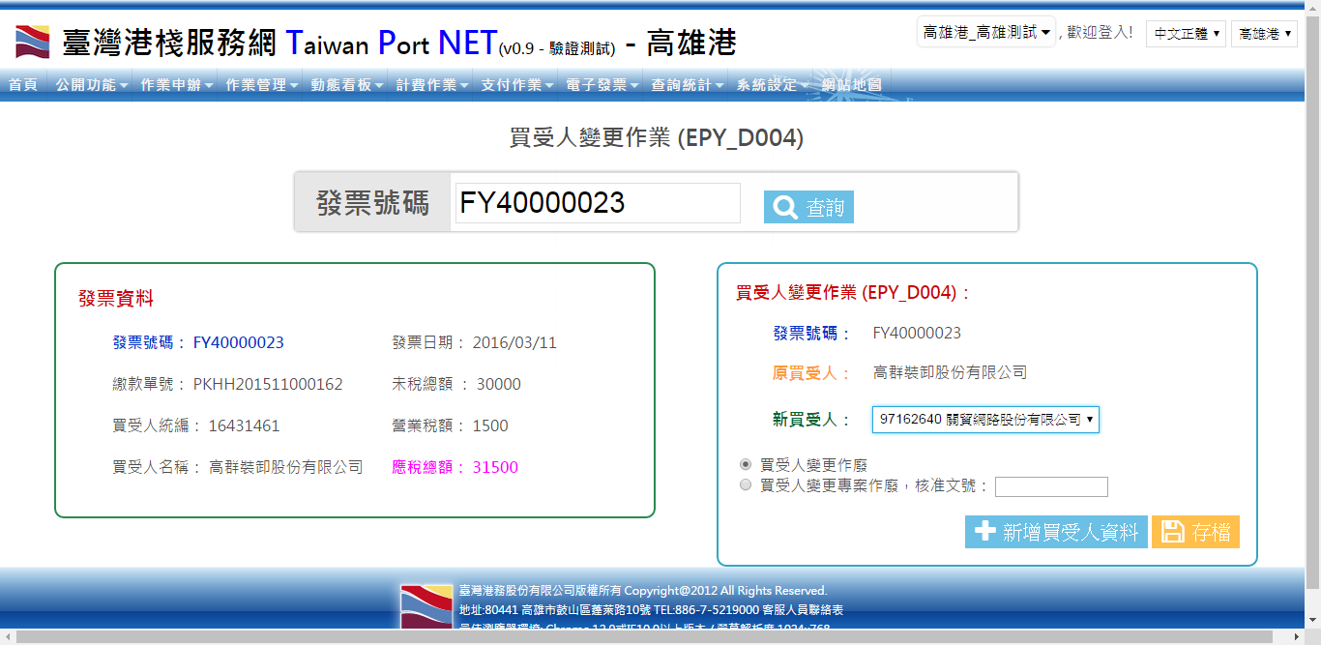
買受人變更作業(發票已上傳 1/2)

Slide 40
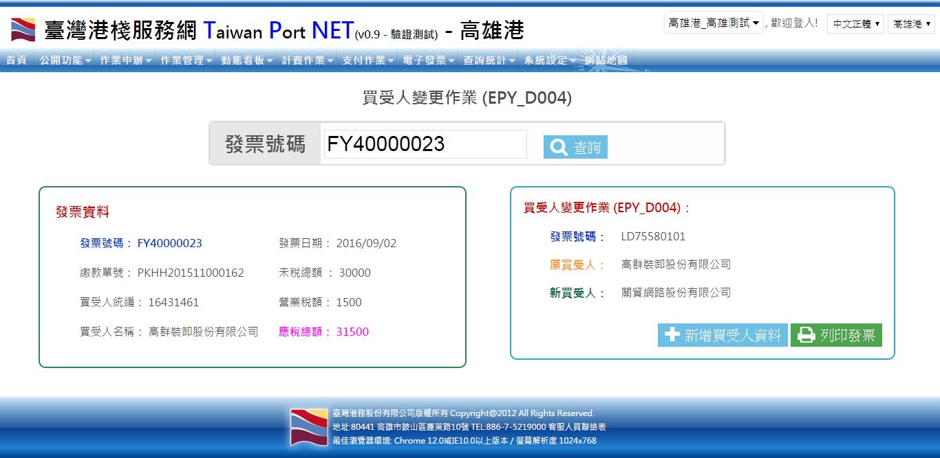
買受人變更作業(發票已上傳 2/2)
修改存檔後，可直接列印發票

Slide 41
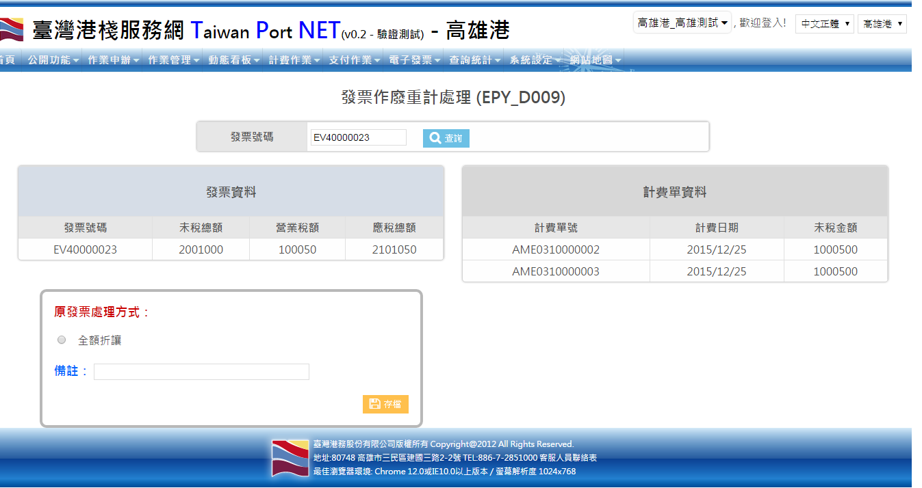
發票作廢重計處理(發票未上傳)

Slide 42
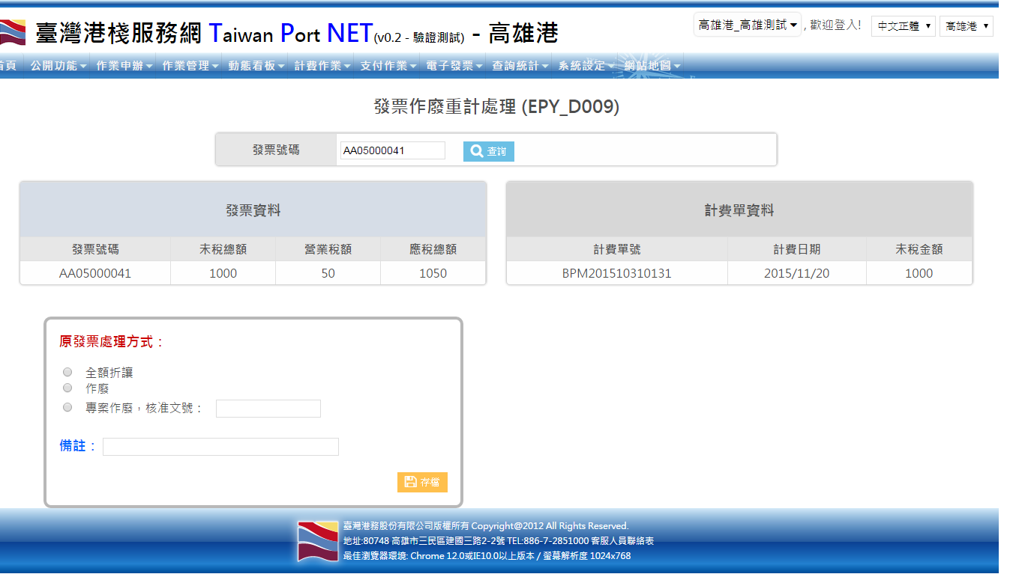
發票作廢重計處理(發票已上傳)

Slide 43
案例展示-電子發票

Slide 44
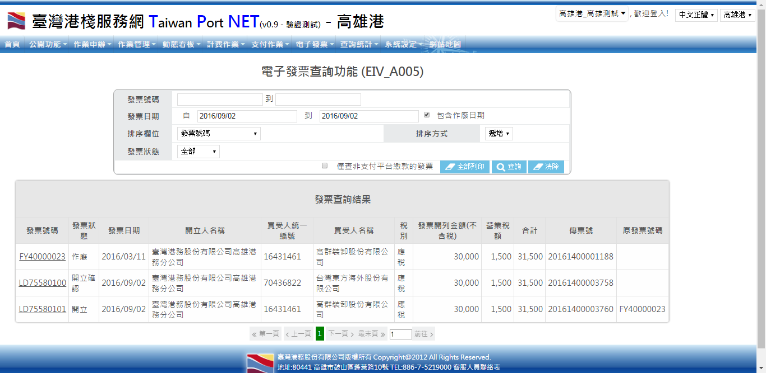
電子發票查詢功能 (1/2)

Slide 45
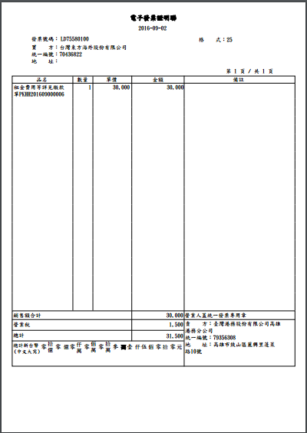
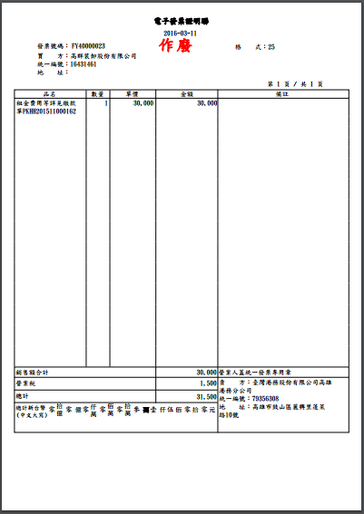
電子發票查詢功能 (2/2)

Slide 46
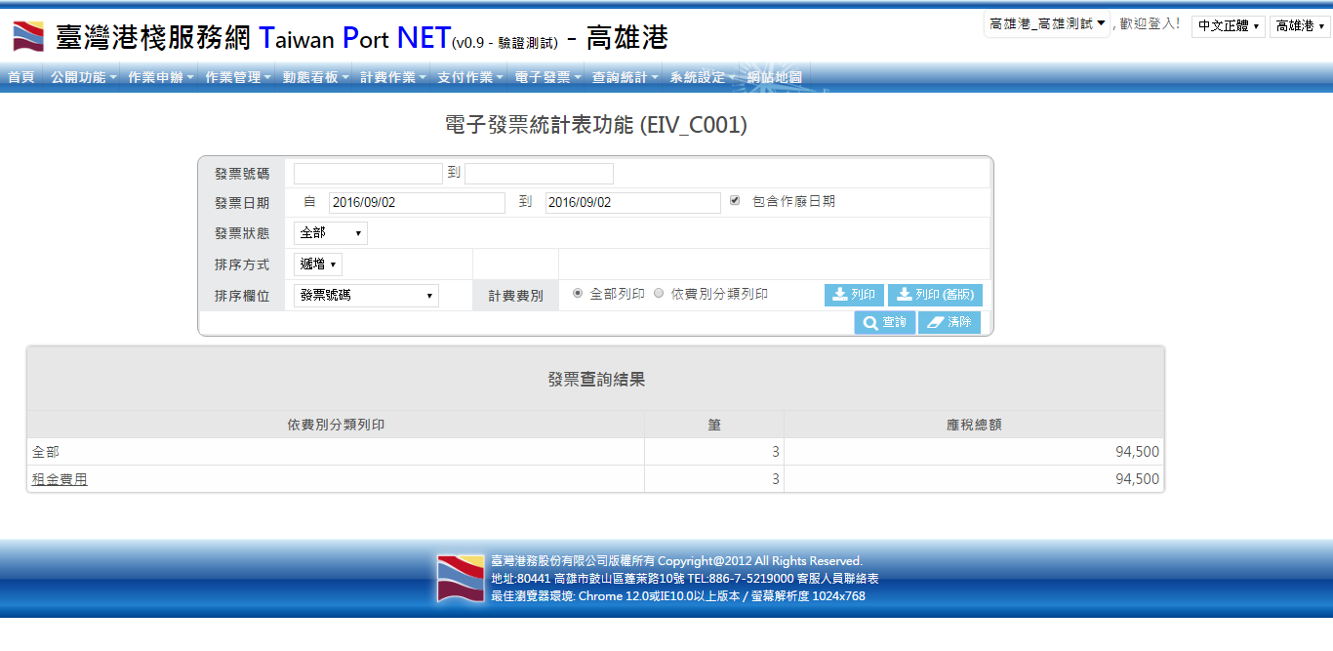
電子發票統計表功能 (1/2)

Slide 47
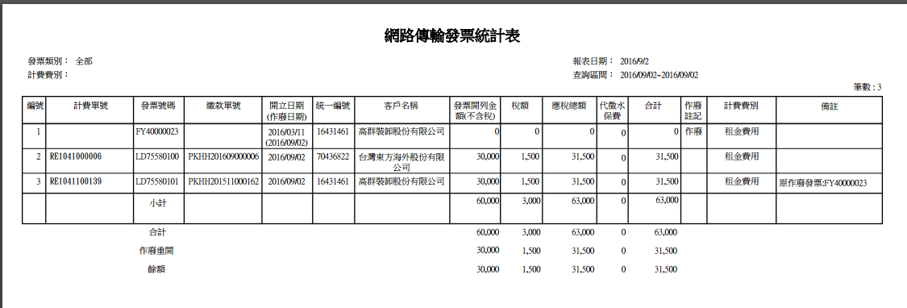
電子發票統計表功能 (2/2)
統計表-OLD
統計表

Slide 48
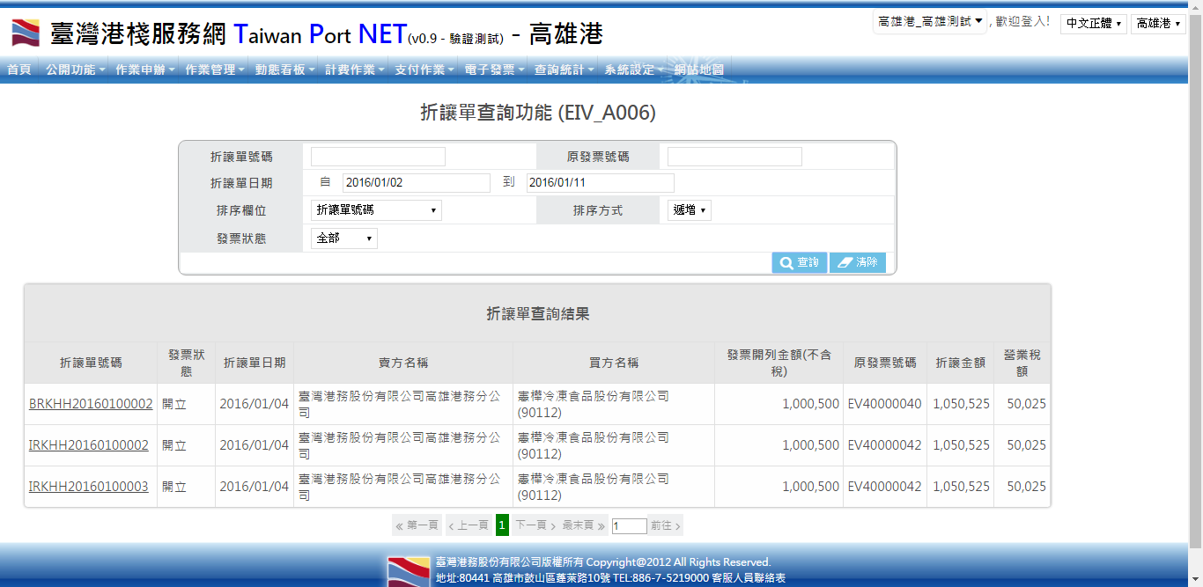
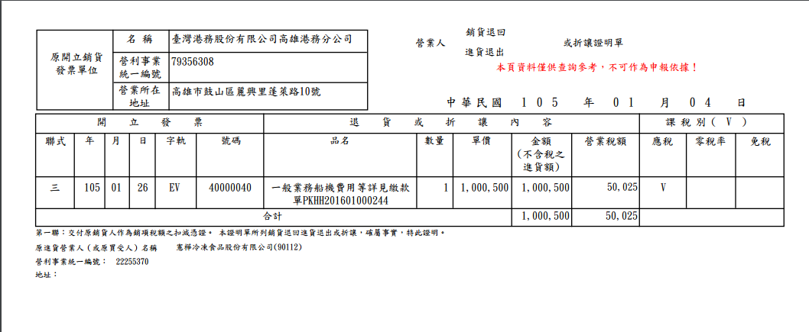
折讓單查詢功能

Slide 49
折讓單統計表功能 (1/2)

Slide 50
折讓單統計表功能 (2/2)

Slide 51
問題提問

